Slide 1

Street Food World
Nombre del Aplicativo: SIWOFO

Slide 2
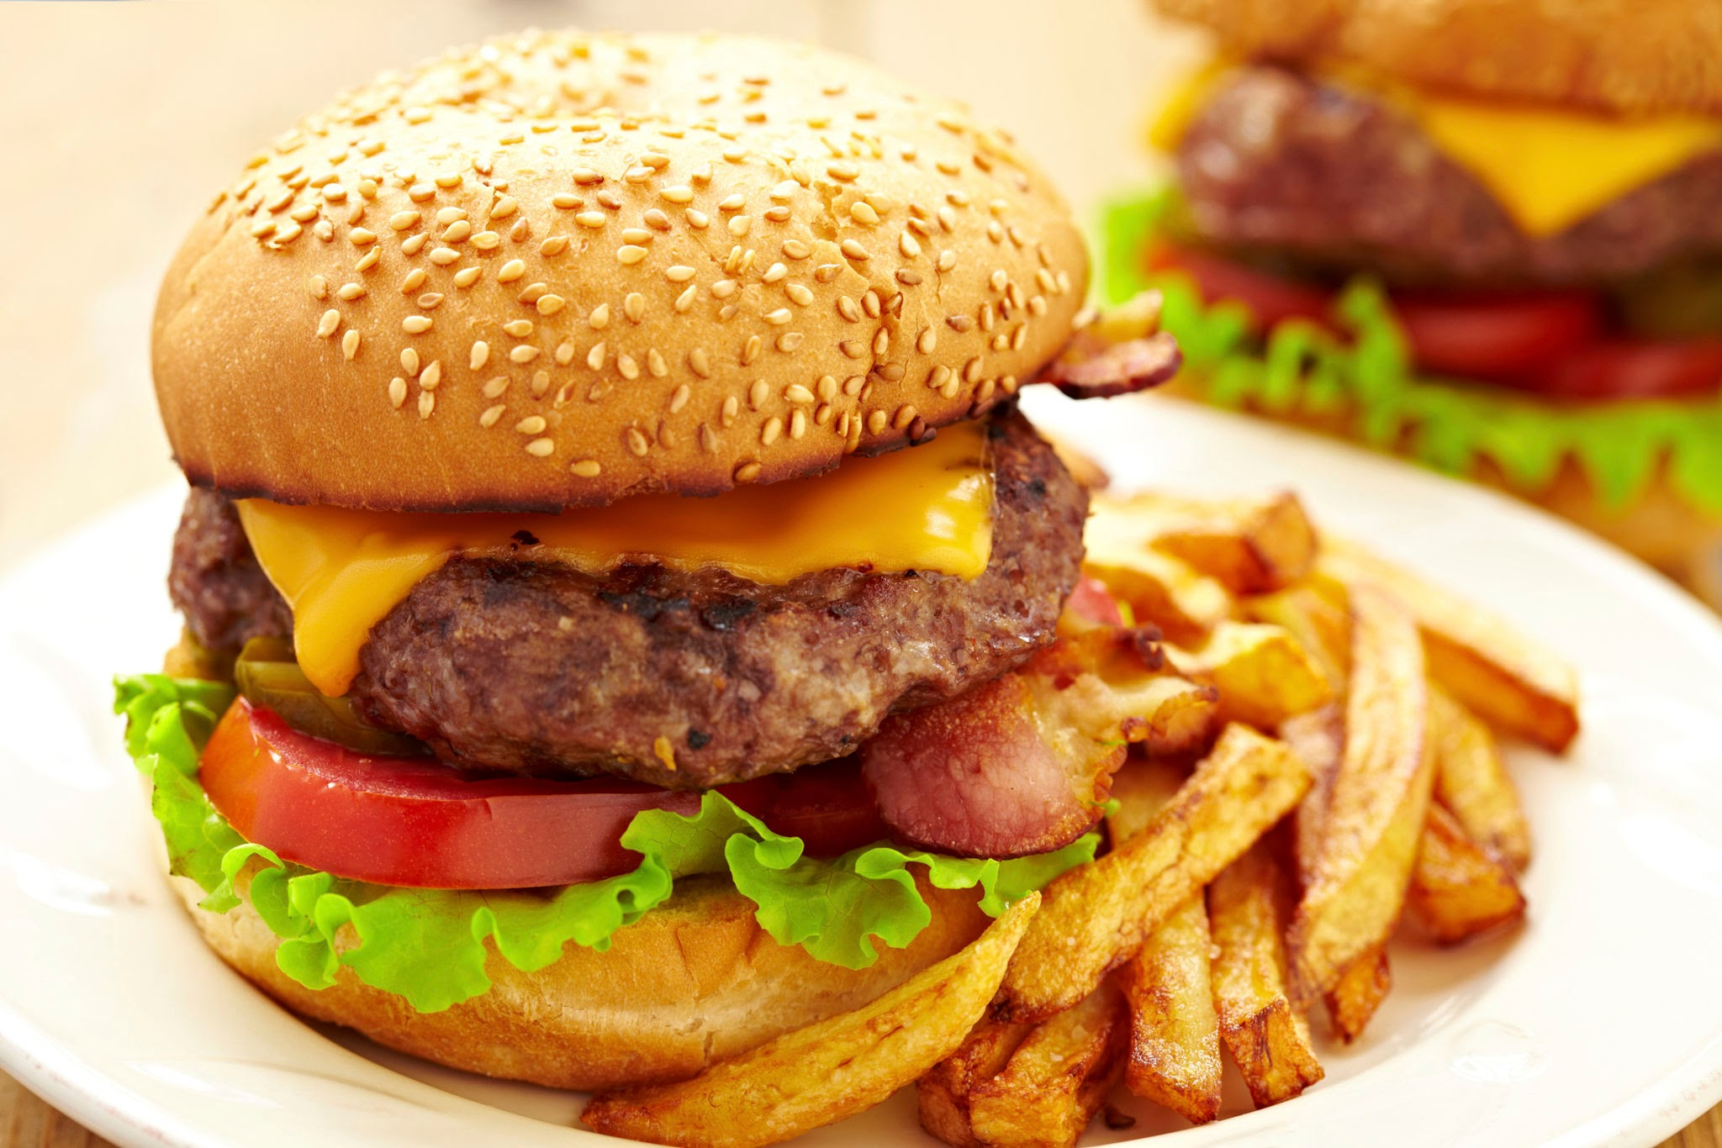
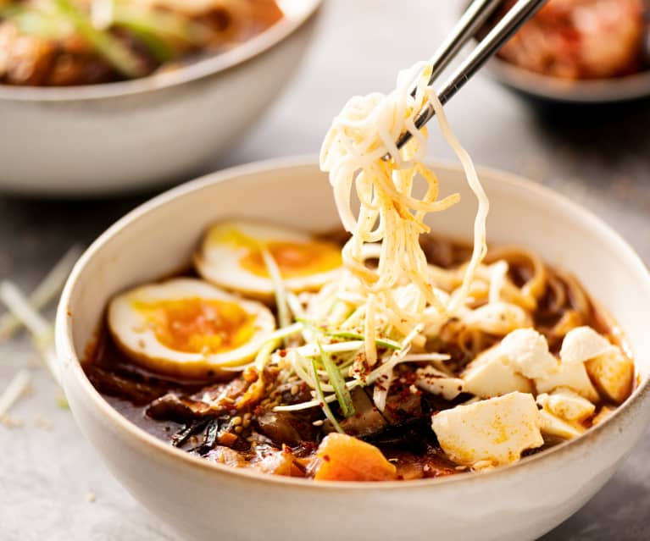
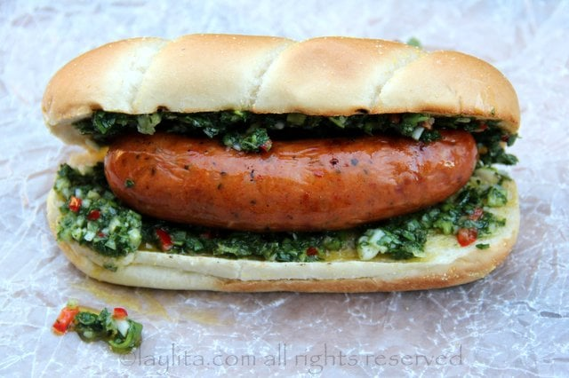
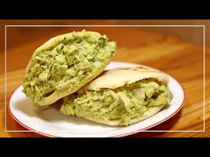
Área Comercial

Slide 3
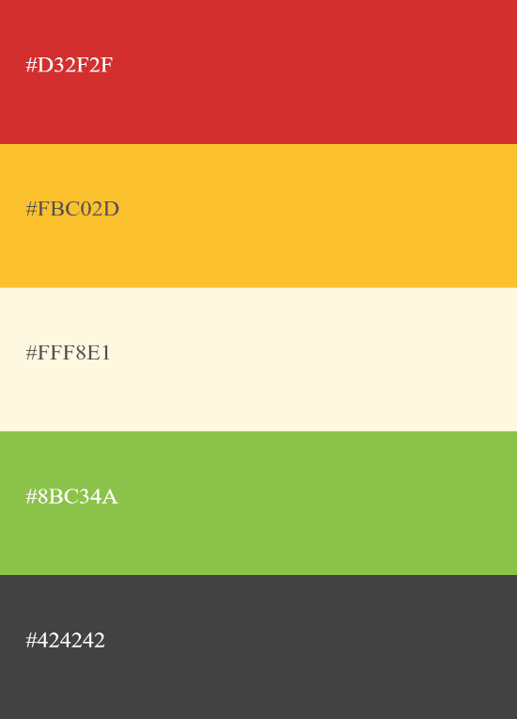
Paleta de colores
Color Principal: Rojo Cálido (#D32F2F)
Para llamar la atención.
Color Secundario: Amarillo Mostaza (#FBC02D)
resaltar elementos importantes.
Color de Fondo: Beige Claro (#FFF8E1)
Frescura y acogedor, letra
Color de Acento: Verde Lima (#8BC34A)
Ingredientes frescos.
Color Neutro: Gris Oscuro (#424242)
Letra y Footer

Slide 4
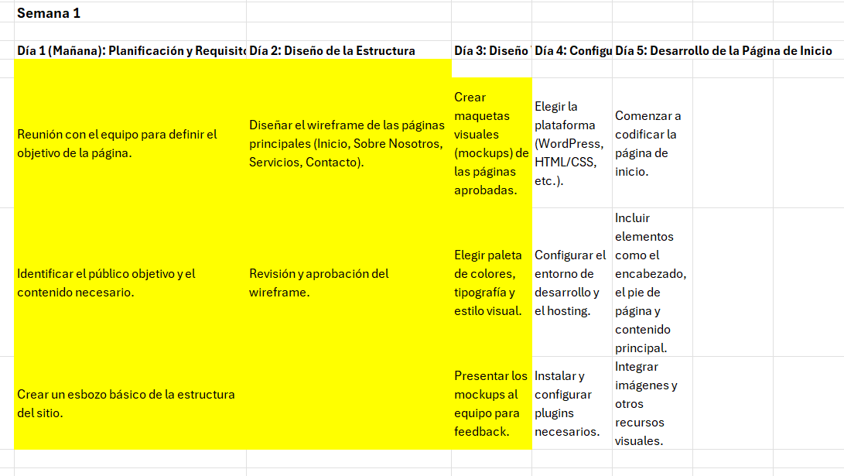
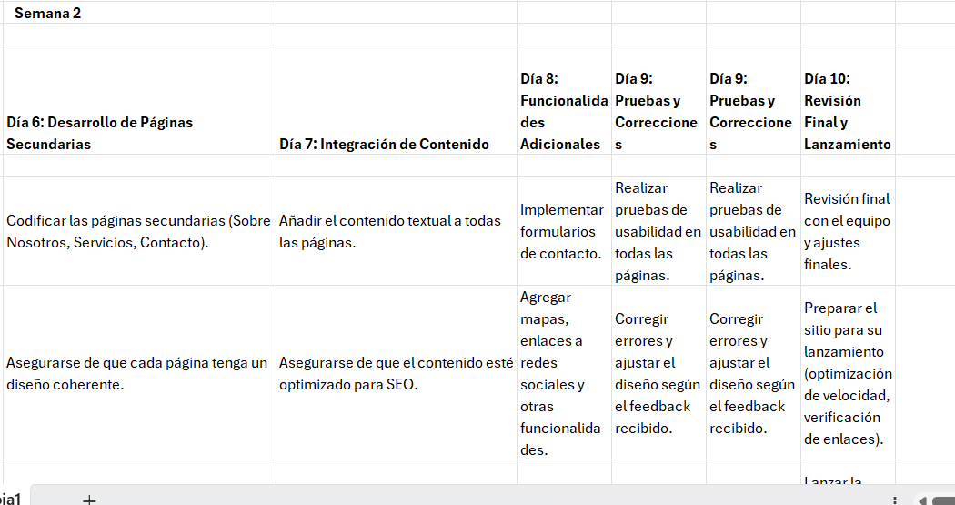
Cronograma

Slide 5


Medio de respaldo
Google Cloud / GoDaddy

Slide 6
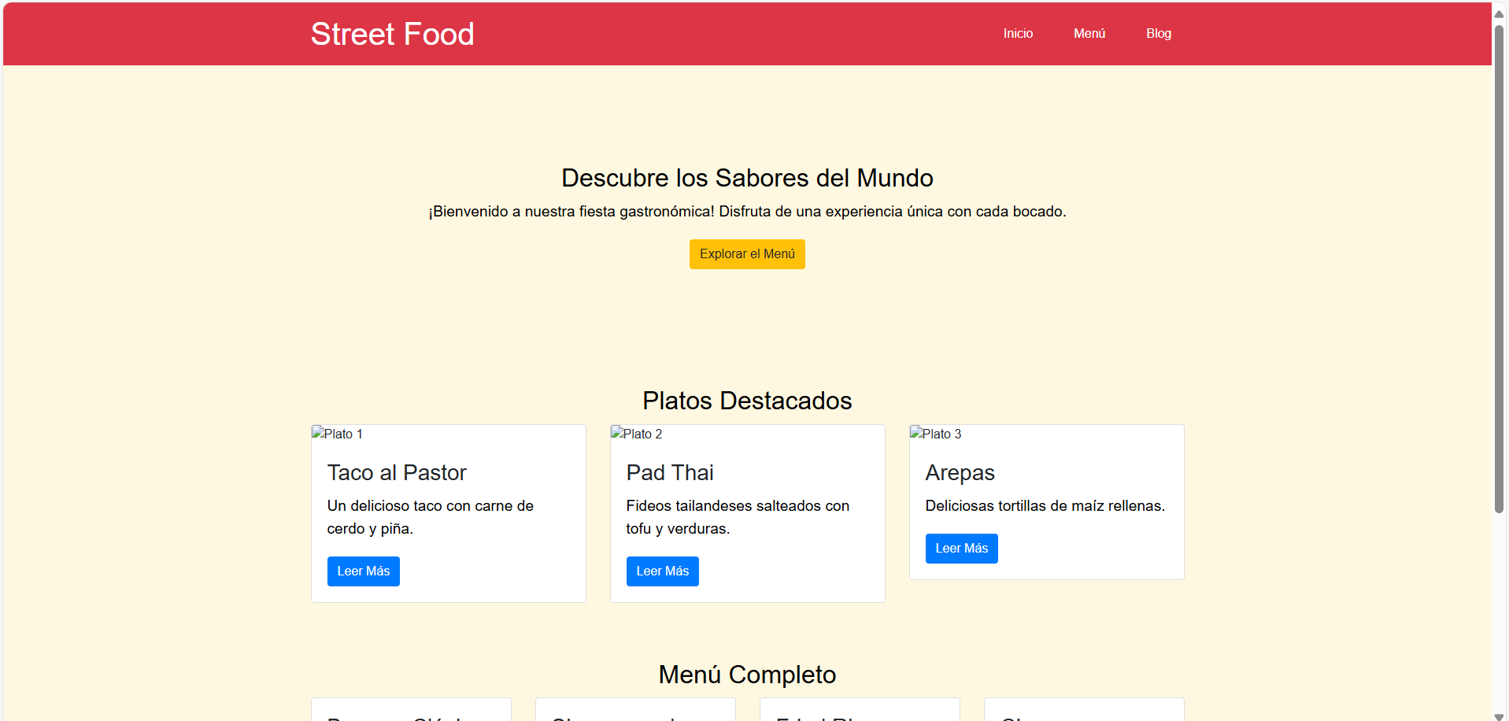
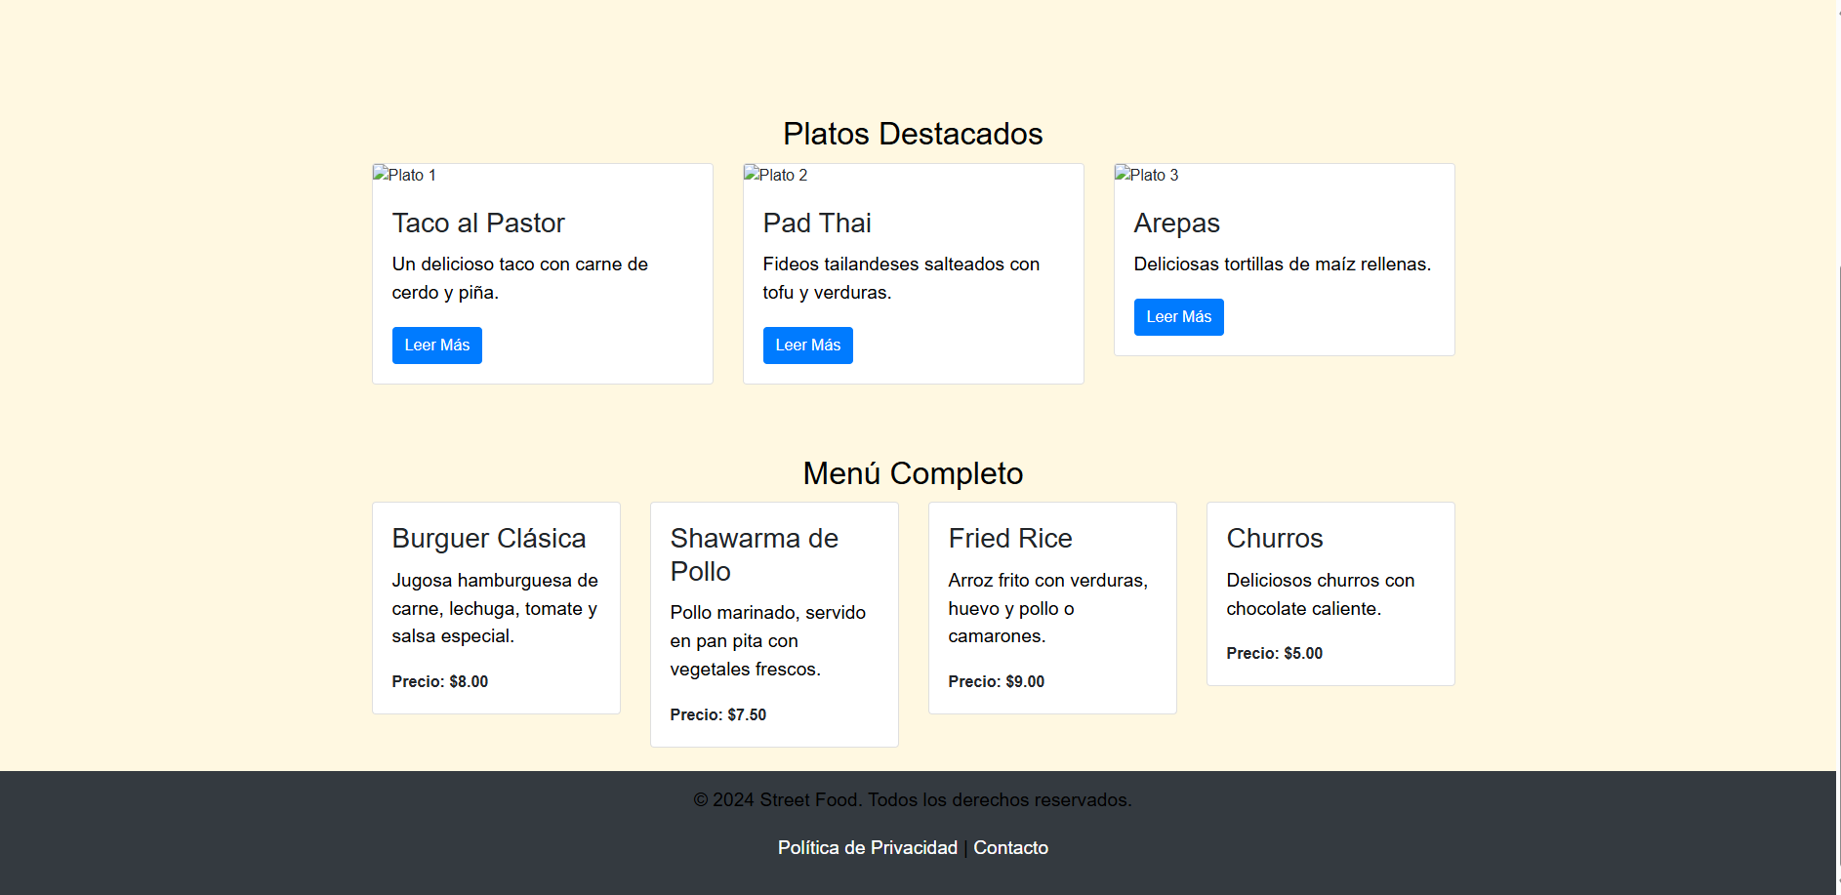
Inicio

Slide 7
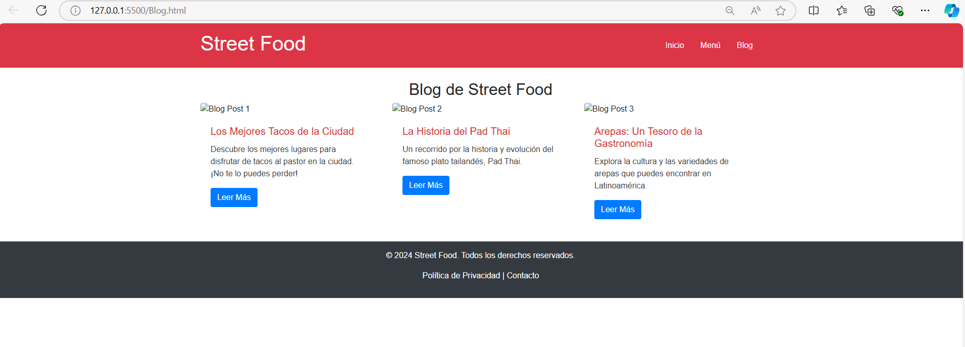
Blog

